Slide 1
IP-адресация

Slide 2
Основным протоколом сетевого уровня является межсетевой протокол (Internet Protocol IP). В отличие от протоколов прикладного и транспортного уровней протокол IP развертывается не только на хостах, но и на всех маршрутизаторах (шлюзах). В его задачу входит продвижение пакета между сетями — от одного маршрутизатора к другому до тех пор, пока пакет не попадет в сеть назначения.
Протокол IP — это дейтаграммный протокол, работающий без установления соединений по принципу доставки с максимальными усилиями. Такой тип сетевого сервиса называют также “ненадежным”.
К сетевому уровню TCP/IP часто относят протоколы, выполняющие вспомогательные функции по отношению к IP. Это прежде всего протоколы маршрутизации RIP и OSPF, предназначенные для изучения топологии сети, определения маршрутов и составления таблиц маршрутизации, на основании которых протокол IP перемещает пакеты в нужном направлении. По этой же причине к сетевому уровню могут быть отнесены протокол межсетевых управляющих сообщений (Internet Control Message Protocol, ICMP), предназначенный для передачи маршрутизатором источнику сведений об ошибках, возникших при передаче пакета, и некоторые другие протоколы.

Slide 3
Для идентификации сетевых интерфейсов используются три типа адресов:
□ локальные (аппаратные) (MAC-адреса);
□ сетевые адреса (IР-адреса);
□ символьные (доменные) имена
В большинстве технологий (Ethernet, Arcnet, Token Ring) для однозначной адресации используются МАС-адреса. Их роль в ТСР/IP не зависит от того, какая технология используется в подсети, поэтому их называют локальные (аппаратные) адреса.
Для решения задачи объединения сетей необходима глобальная система адресации, не зависящая от способов адресации узлов в отдельных сетях. Эта адресация должна позволять универсальным и однозначным способом идентифицировать любой интерфейс составной сети. Очевидным решением является уникальная нумерация всех сетей составной сети, а затем нумерация всех узлов в пределах каждой из этих сетей. Пара, состоящая из номера сети и номера узла, отвечает поставленным условиям и может являться сетевым адресом, или в терминологии ТСР/ IP — IP-адресом.

Slide 4
Так, к примеру, маршрутизатор входит сразу в несколько сетей, следовательно, каждый его интерфейс должен иметь собственный IP-адрес. Конечный узел, имеющий несколько сетевых интерфейсов, также может входить в несколько IP-сетей, а значит, иметь несколько IP-адресов.
То есть IP-адрес идентифицирует не отдельный узел сети, а одно сетевое соединение.
Когда пакет направляется через составную сеть к адресату, в его заголовке указывается IP-адрес адресата. По номеру сети каждый очередной маршрутизатор находит IP-адрес следующего маршрутизатора. Перед тем как отправить пакет в следующую сеть, маршрутизатор должен определить на основании IP-адреса следующего маршрутизатора его локальный адрес. Между IP-адресом и локальным адресом нет никакой функциональной зависимости, для установления соответствия используют таблицы. Эту задачу решает протокол ARP.

Slide 5
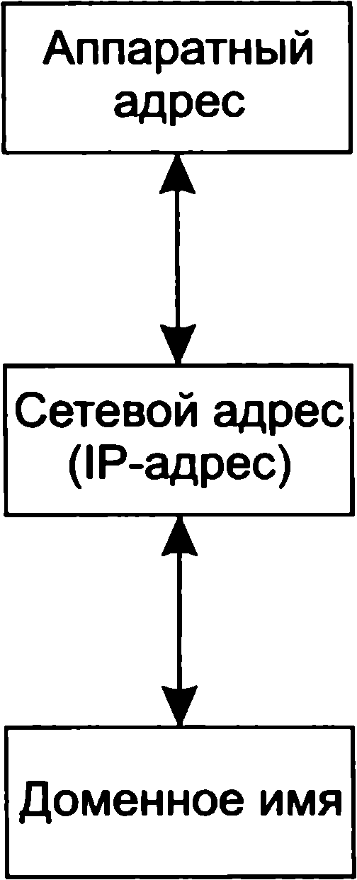
Преобразование адресов
12-B7-01-57-BA-FA
ARP
129.35.251.23
DNS
www.service.telecom.com

Slide 6
Доменные адреса.
Символьные адреса в пределах составной сети строятся по иерархическому принципу. Имя хоста. Имя более крупной группы (домена), и так до имени самого высокого уровня:
kit. fpm.rubsu.ru
Выделяют 3 типа IP-адресов:
Unicast - единичная адресация конкретного узла;
Broadcast – широковещательный адрес;
Multicast - групповой адрес для многоадресной отправки пакетов. Для групповой передачи используют IGMP, который предоставляет информацию о принадлежности устройств к определенным группам.
Формат IP-адреса (32 бита)
32 0
Network ID
Host ID

Slide 7
Классы пространства IP-адресов :
А:
В:
С:

Slide 11
Маска сетей класса А: 255.0.0.0
Маска сетей класса В: 255.255.0.0
Маска сетей класса С: 255.255.255.0
Более удобным и кратким является обозначение сети с сетевым префиксом. Такое обозначение имеет вид “/число бит маски подсети”
Например, подсеть 192.168.1.0 с маской 255.255.255.0 можно кратко записать
192.168.1.0 /24, где 24 длина маски подсети в битах.

Slide 13
однозначно определить требуемую границу.

Slide 14
IPv6. Протокол IPv4 стал жертвой собственной популярности, так как предлагаемое полезное пространство адресов практически исчерпано. Решением возникшей проблемы явилась разработка нового сетевого протокола IPv6, в котором дополнительно были реализованы и другие возможности.
IPv6 адрес является 128-битным (16 байт), что увеличивает адресное пространство более чем на 20 порядков.
В числовом формате адреса IPv6 используется шестнадцатеричное представление:
2001:0db8:c9d2:aee5:73e3:934a:a5ae:9551
4 нуля как «::», отбрасывают ведущие нули 2001:0db8:c9d2:0012:0000:0000:0000:0051 2001:db8:c9d2:12::::51 2001:0db8:ab00:0000:0000:0000:0000:0000 2001:db8:ab00::::: 0000:0000:0000:0000:0000:0000:0000:0001 ::1
Адрес IPv4 «192.0.2.33» в формате IPv6 имеет вид «::ffff:192.0.2.33».

Slide 15
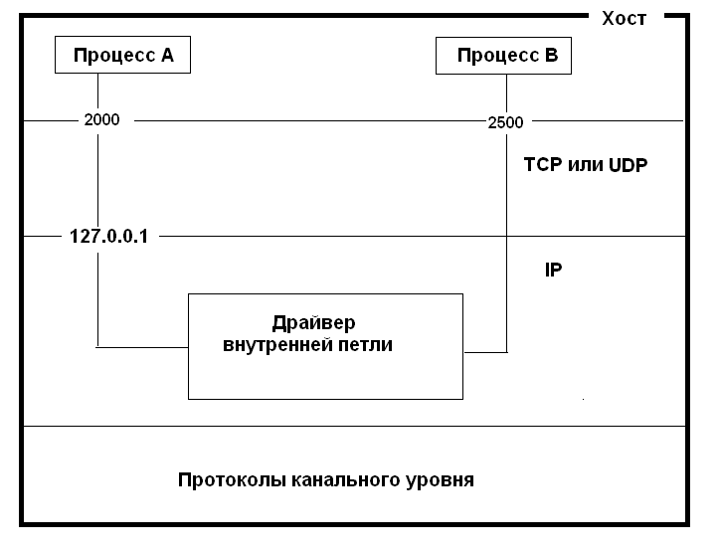
Интерфейс внутренней петли loopback interface позволяет двум прикладным процессам одного хоста обмениваться данными посредством протокола TCP/IP
Формируются дейтаграммы, но они не покидают пределы одного хоста. Для интерфейса внутренней петли зарезервирована сеть 127.0.0.0. используется адрес 127.0.0.1 и символическое имя localhost. В системном файле hosts можно обнаружить следующую запись для loopback:
127.0.0.1 localhost

Slide 16
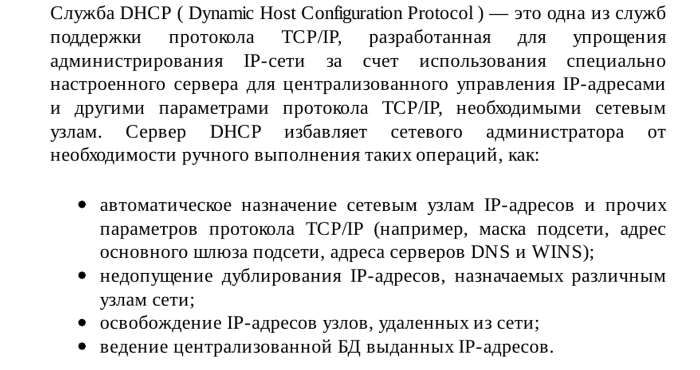
DHCP

Slide 17
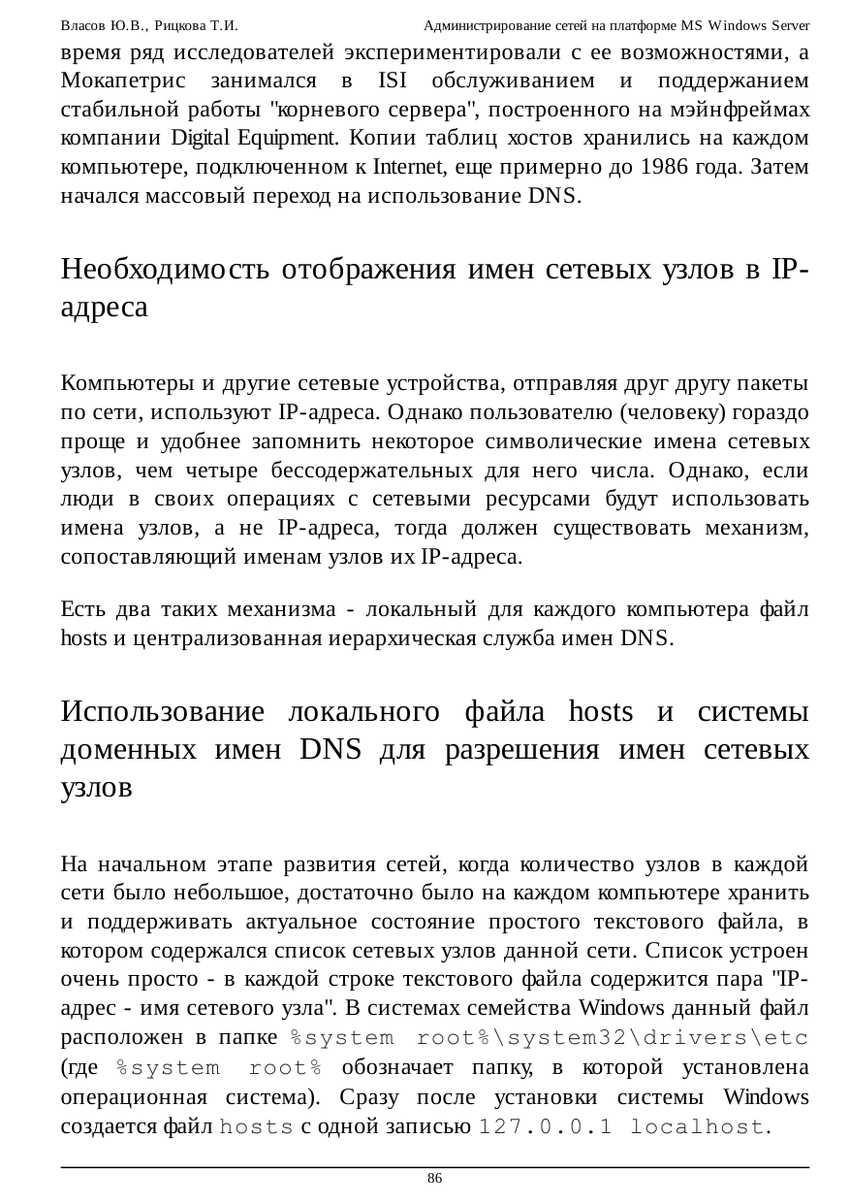
DNS (Domain Name System)1987

Slide 18
Файл hosts
С ростом сетей поддерживать актуальность и точность информации в файле hosts становилось все труднее. Для этого надо постоянно обновлять содержимое этого файла на всех узлах сети. Кроме того, такая простая технология не позволяет организовать пространство имен в какую-либо структуру. Появилась необходимость в централизованной базе имен, позволяющая производить преобразование имен в IP-адреса без хранения списка соответствия на каждом компьютере. Такой базой стала DNS в 1987г. , однако, в ряде случаев эффективным остается и использование файла hosts.

Slide 19
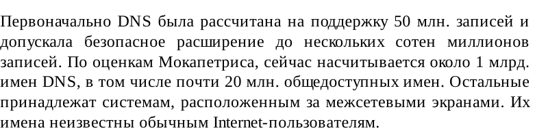
Служба DNS
Систему доменных имен разработал в 1983 году Пол Мокапетрис. Тогда же было первое успешное тестирование DNS, ставшее позже одним из базовых компонентов сети Internet. C помощью DNS был реализован масштабируемый распределенный механизм соответствия между иерархическими именами сайтов и числовыми IP-адресами.
Новая система внедрялась в течение нескольких лет. Копии хостов хранились на каждом компьютере, подключенном к Internet, до 1986 г. Затем начался массовый переход на использование DNS.

Slide 20
Функции Winsock преобразования адресных форматов

Slide 21
Для преобразования IP-адреса в виде текстовой строки (наподобие «198.64.8.1») в четырехбайтовый сетевой формат предназначена функция:
unsigned long inet_addr (const char far * cp )
Для получения IP-адреса по доменному имени используется функция gethostbyname через сервер DNS или файл hosts:
hostent * ph; sockaddr_in demo_sin;
ph = gethostbyname ("fpm.kubsu.ru");
((unsigned long *)&demo_sin.sin_addr)[0]=
((unsigned long **)ph->h_addr_list)[0][0];

Slide 22
Задача определения имени узла по его адресу возникает, например, у серверов, желающих «в лицо» знать своих клиентов. Для решения этой обратной задачи – определения доменного имени по IP‑адресу – предусмотрена функция:
struct hostent far * gethostbyaddr (const char far * addr, int len, int type)
Для преобразования IP-адреса, записанного в сетевом формате, в текстовую строку с числовым адресным форматом предусмотрена функция inet_ntoa:
char far * inet_ntoa (struct in_addr in)

Slide 23
ПРИМЕР:
sockaddr_in cl_addr;
hostent *hst;
…
hst=gethostbyaddr((char*)&cl_addr.sin_addr.s_addr,
4,AF_INET);
if(hst) cout<< hst->h_name ; //доменное имя
else cout<< "";
cout<<inet_ntoa(cl_addr.sin_addr); //числовой адрес

Slide 24
Сетевой формат данных
Среди производителей процессоров нет единого мнения насчет порядка следования младших и старших байт. Так, у микропроцессоров Intel младшие байты располагаются по меньшим адресам, а у микропроцессоров Motorola – наоборот. Для межсетевого взаимодействия введен специальный сетевой порядок байт, предписывающий старший байт передавать первым.
Для преобразований чисел из сетевого формата в формат локального хоста и наоборот предусмотрены четыре функции: первые две манипулируют короткими целыми (16-битными словами), а две последние – длинными (32-битными двойными словами):

Slide 25
Функции преобразования сетевых форматов
u_short ntohs (u_short netshort);
u_short htons (u_short hostshort );
u_long ntohl (u_long netlong );
u_long htonl (u_long hostlong);
Bсе значения, возвращенные socket-функциями, находятся в сетевом формате и "вручную" их преобразовывать нельзя

Slide 26
Датаграммное клиент-серверное взаимодействие
(UDP-сокеты)

Slide 27
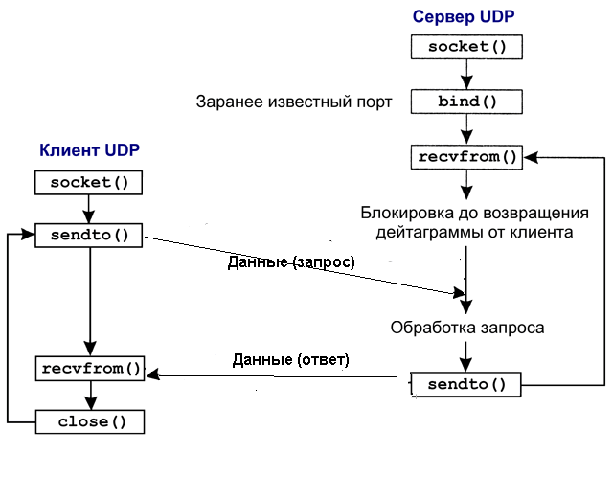

Slide 28
Дейтаграммный сокет так же может пользоваться функциями send и recv, если предварительно вызовет connect но у него есть и свои, "персональные", функции:
int sendto (SOCKET s, const char FAR * buf, int len,int flags, const struct sockaddr FAR * to, int tolen) и
int recvfrom (SOCKET s, char FAR* buf, int len, int flags, struct sockaddr FAR* from, int FAR* fromlen )".
Они очень похожи на send и recv, - разница лишь в том, что sendto и recvfrom требуют явного указания адреса узла принимаемого или передаваемого данные. Вызов recvfrom не требует предварительного задания адреса передающего узла - функция принимает все пакеты, приходящие на заданный UDP-порт со всех IP адресов и портов. Напротив, отвечать отправителю следует на тот же самый порт откуда пришло сообщение. Поскольку, функция recvfrom заносит IP-адрес и номер порта клиента после получения от него сообщения, программисту фактически ничего не нужно делать - только передать sendto тот же самый указатель на структуру sockaddr, который был ранее передан функции recvfrom, получившей сообщение от клиента.

Slide 29
// Пример простого UDP-эхо сервера
#include "stdafx.h"
#define _WINSOCK_DEPRECATED_NO_WARNINGS
#include <winsock2.h>
#include <windows.h>
#include <string>
#include <iostream>
#pragma comment(lib, "ws2_32.lib")
#pragma warning(disable: 4996)
using namespace std;
#define PORT 666 // порт сервера
#define sHELLO "Hello, STUDENT\n“
int main() {
char buff[1024];
cout<< "UDP DEMO ECHO-SERVER\n";
// шаг 1 - подключение библиотеки
if (WSAStartup(0x202,(WSADATA *) &buff[0]))
{ cout<< "WSAStartup error: "<< WSAGetLastError();
return -1; }

Slide 30
// шаг 2 - создание сокета
SOCKET Lsock;
Lsock=socket(AF_INET,SOCK_DGRAM,0);
if (Lsock==INVALID_SOCKET) {
cout<<"SOCKET() ERROR: "<< WSAGetLastError();
WSACleanup();
return -1; }
// шаг 3 - связывание сокета с локальным адресом
sockaddr_in Laddr;
Laddr.sin_family=AF_INET;
Laddr.sin_addr.s_addr=INADDR_ANY;
// или 0 (любой IP адрес)
Laddr.sin_port=htons(PORT);
if (bind(Lsock,(sockaddr *) &Laddr,sizeof(Laddr)))
{ cout<< "BIND ERROR:"<< WSAGetLastError ();
closesocket(Lsock);
WSACleanup();
return -1; }

Slide 31
// шаг 4 обработка пакетов, присланных клиентами
while(1) { sockaddr_in Caddr;
int Caddr_size = sizeof(Caddr);
int bsize=recvfrom(Lsock,&buff[0], sizeof(buff)-1,0,
(sockaddr *) &Caddr, &Caddr_size);
if (bsize==SOCKET_ERROR)
cout<< "RECVFROM() ERROR:"<< WSAGetLastError ();
// Определяем IP-адрес клиента и прочие атрибуты
HOSTENT *hst;
hst=gethostbyaddr((char *)&Caddr.sin_addr,4,AF_INET);
cout<<"NEW DATAGRAM!\n"<<((hst)?hst->h_name:"Unknown host") <<"/n"<<inet_ntoa(Caddr.sin_addr)<<
"/n"<< ntohs(Caddr.sin_port)<< '\n';
buff[bsize]='\0'; // добавление завершающего нуля
cout << "C=>S:" << buff<<'\n' ; // Вывод на экран
// посылка датаграммы клиенту
sendto(Lsock,&buff[0],bsize,0,(sockaddr *)&Caddr, sizeof(Caddr));
} return 0; }

Slide 32
// пример простого UDP-клиента
#define _WINSOCK_DEPRECATED_NO_WARNINGS
#include <winsock2.h>
#include "stdafx.h"
#include <string>
#include <windows.h>
#include <iostream>
#pragma comment(lib, "ws2_32.lib")
#pragma warning(disable: 4996)
using namespace std;
#define PORT 666
#define SERVERADDR "127.0.0.1" // IP-адрес сервера
int main()
{ char buff[10*1014];
cout<< "UDP Demo Client\nType quit to quit \n";

Slide 33
// Шаг 1 - иницилизация библиотеки Winsocks
if (WSAStartup(0x202,(WSADATA *)&buff))
{ cout<< "WSASTARTUP ERROR: " << WSAGetLastError()<< "\n";
return -1; }
// Шаг 2 - открытие сокета
SOCKET my_sock=socket(AF_INET, SOCK_DGRAM, 0);
if (my_sock==INVALID_SOCKET) {
cout << "SOCKET() ERROR: " << WSAGetLastError()<< "\n";
WSACleanup();
return -1; }
// Шаг 3 - обмен сообщений с сервером
HOSTENT *hst;
sockaddr_in Daddr;
Daddr.sin_family=AF_INET;
Daddr.sin_port=htons(PORT);

Slide 34
// определение IP-адреса узла
if (inet_addr(SERVERADDR))
Daddr.sin_addr.s_addr=inet_addr(SERVERADDR);
else
if (hst=gethostbyname(SERVERADDR))
Daddr.sin_addr.s_addr=
((unsigned long **)hst->h_addr_list)[0][0];
else {
cout << "Unknown Host: "<< WSAGetLastError()<< "\n";
closesocket(my_sock); WSACleanup(); return -1; }
while(1) {
// чтение сообщения с клавиатуры
cout<<"S<=C:";
string SS; getline(cin,SS);
if (SS == "quit") break;

Slide 35
// Передача сообщений на сервер
sendto(my_sock,(char*)&SS[0],SS.size(),0,
(sockaddr *) &Daddr,sizeof(Daddr));
// Прием сообщения с сервера
sockaddr_in SRaddr;
int SRaddr_size=sizeof(SRaddr);
int n=recvfrom(my_sock,buff,sizeof(buff),0,
(sockaddr *) &SRaddr, &SRaddr_size);
if (n==SOCKET_ERROR) {
cout<<"RECVFROM() ERROR:"<<WSAGetLastError()<<"\n";
closesocket(my_sock); WSACleanup(); return -1; }
buff[n]='\0';
// Вывод принятого с сервера сообщения на экран
cout << "S=>C:"<< buff<< "\n"; }
// шаг последний - выход
closesocket(my_sock);
WSACleanup(); return 0; }

